Slide 1
Муниципальное бюджетное дошкольное образовательное учреждение
«Каргасокский детский сад № 1»
ГОДОВОЙ ОТЧЕТ
2018-2019 учебный год
младшая группа «Колобок»
Каргасок 2019

Slide 2
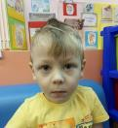
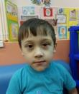
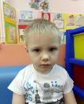
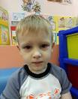
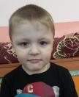
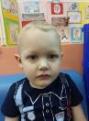
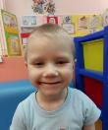
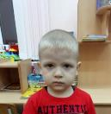
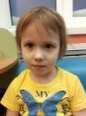
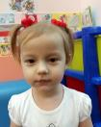
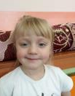
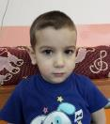
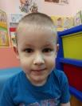
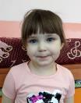
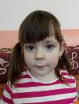
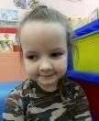
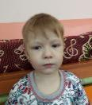
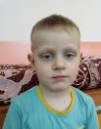
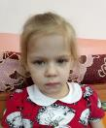
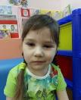
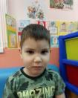
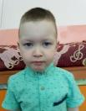
Вам не удастся никогда создать мудрецов,
если будете убивать в детях шалунов.
(Ж.-Ж. Руссо)
На начало учебного года в младшей группе «Колобок» было 26 детей (в течение учебного года один ребенок выбыл).
На конец учебного
года - 25 детей

Slide 3
Воспитательно-образовательная работа в группе осуществлялась по рабочей программе младшей группы «Колобок». Данная программа составлена с учетом программы «От рождения до школы» под ред. Н.Е. Вераксы, Т.С. Комаровой, М.А. Васильевой, 2015 г., и в соответствии с Основной образовательной программой муниципального бюджетного дошкольного образовательного учреждения «Каргасокский детский сад №1».

Slide 4
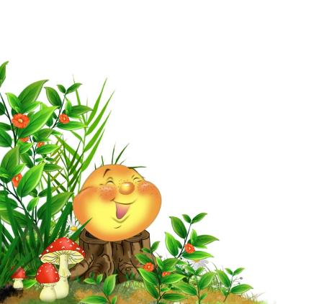
На начало и конец учебного года проводился мониторинг воспитательно-образовательного процесса в младшей группе.
Результаты мониторинга можно увидеть в Таблице 1 и Диаграммах.

Slide 5
Таблица 1
Области | Начало учебного года | Конец учебного года
«Познавательное развитие» | Высокий уровень – 0 % Средний уровень – 68% Низкий уровень – 32% | Высокий уровень – 60% Средний уровень – 40% Низкий уровень – 0%
«Речевое развитие» | Высокий уровень – 0% Средний уровень – 40% Низкий уровень – 60% | Высокий уровень – 48% Средний уровень - 52% Низкий уровень – 0%
«Художественно-эстетическое» | Высокий уровень – 0% Средний уровень – 88% Низкий уровень – 12% | Высокий уровень – 60% Средний уровень – 40% Низкий уровень – 0%
«Социально-коммуникативное развитие» | Высокий уровень – 0% Средний уровень – 96% Низкий уровень – 4% | Высокий уровень – 52% Средний уровень – 48% Низкий уровень – 0%
«Физическое развитие» | Высокий уровень – 0% Средний уровень – 96% Низкий уровень – 4% | Высокий уровень – 76% Средний уровень – 24% Низкий уровень – 0%

Slide 6
Результаты мониторинга освоения детьми
образовательных областей за
2018 -2019 учебный год
«Познавательное развитие»

Slide 7
«Речевое развитие»

Slide 8
«Социально-коммуникативное развитие»

Slide 9
«Художественно-эстетическое развитие»

Slide 10
«Физическое развитие»

Slide 12
Проанализировав результаты мониторинга на начало и конец учебного года можно сделать вывод о положительной динамике в усвоении детьми основной общеобразовательной программы.
Таким образом, очевиден положительный результат проделанной работы: низкий уровень усвоения программы детьми отсутствует, знания детей прочные, они способны применять их в повседневной деятельности.

Slide 13
РАБОТА ПО ПДД
Создание уголка ПДД;
Пополнение картотеки игр по ПДД ;
Чтение художественной литературы;
Рассматривание дорожных знаков;
Беседы с детьми о правилах поведения на дороге и в общественном транспорте;
Работа с родителями:
Консультации;
Папки-передвижки.

Slide 14
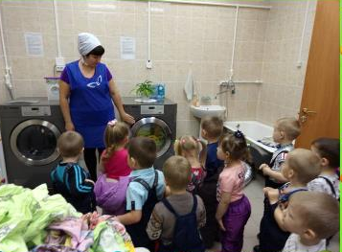
ЭКСКУРСИИ
Пищеблок

Slide 15
РАБОТА С РОДИТЕЛЯМИ
На протяжении всего учебного года мы тесно взаимодействовали с семьями воспитанников. В течение года проводили родительские собрания по темам:
«Давайте познакомимся»;
«Театр в жизни детей»;
«Чему мы научились»
Оформляли родительские уголки:
-Папки-передвижки;
Консультации;
Статьи
Проводили индивидуальные беседы.
Привлекали родителей в оформлению
групповой комнаты (роспись стены, плакаты)

Slide 16
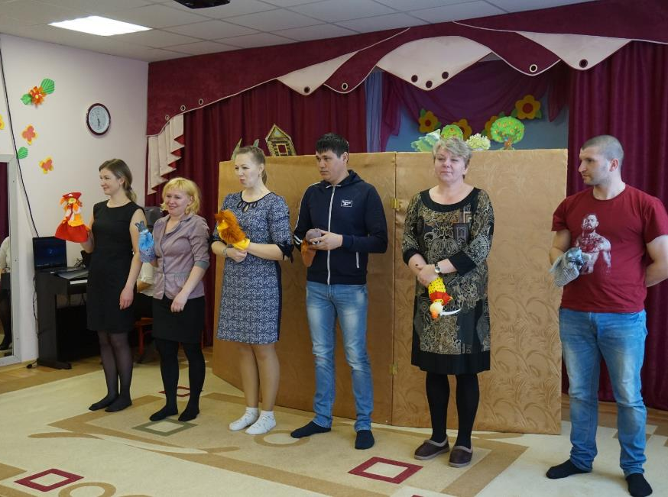
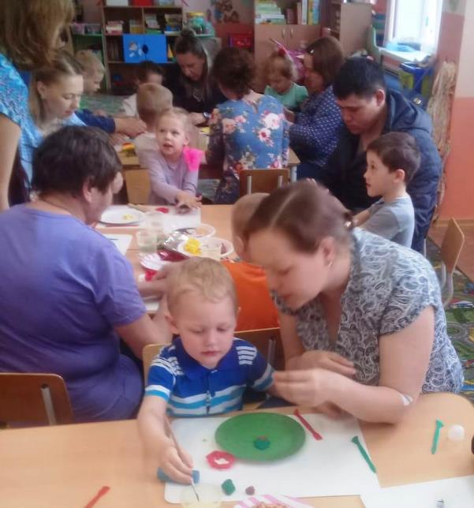

Slide 17
Мир детей и мир взрослых взаимосвязаны. И один из вариантов укрепления отношений со своим ребенком – активное участие в жизни детского сада.
Родители нашей группы принимали активное участие в групповых выставках.
В этом году мы организовали следующие выставки:
«Осень золотая» (общесадовская выставка);
«Маленький помощник (в рамках педагогического совета);
«Мое любимое животное»;
«Мама! С праздником!»;
«Зимние деньки»;
«Зимушка-зима» (фотовыставка);
«Зимняя сказка» (общесадовская выставка);
«Мой папа»;
«8 Марта!»;
«Наши славные деньки»;
«Моя любимая книга»;
«Мой любимый сказочный герой»;
«День Победы»;
«Весенние деньки»

Slide 18
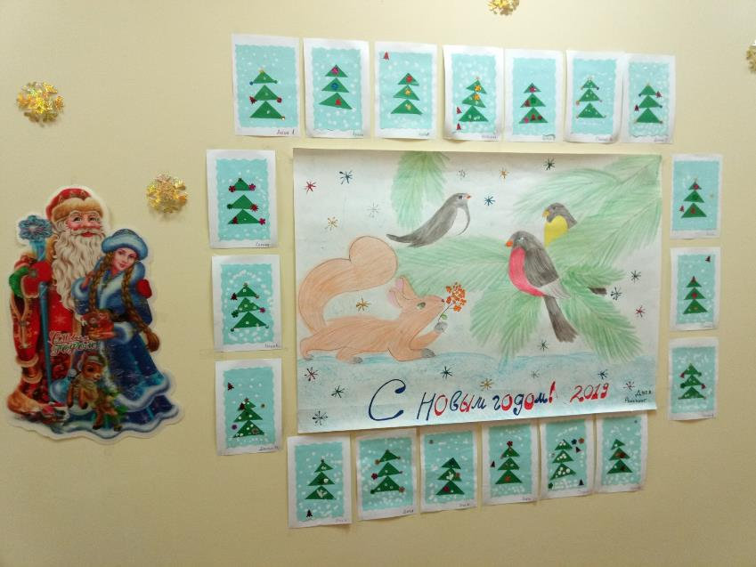
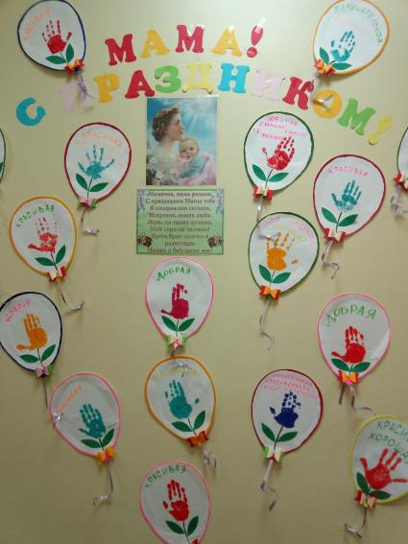
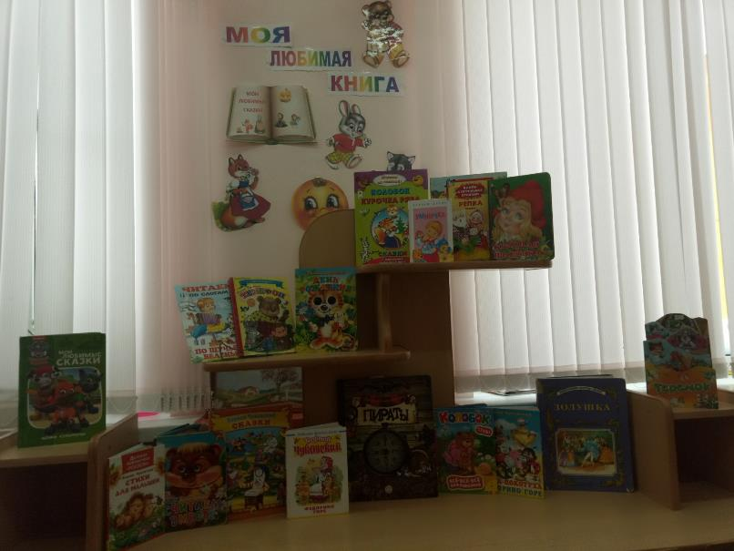
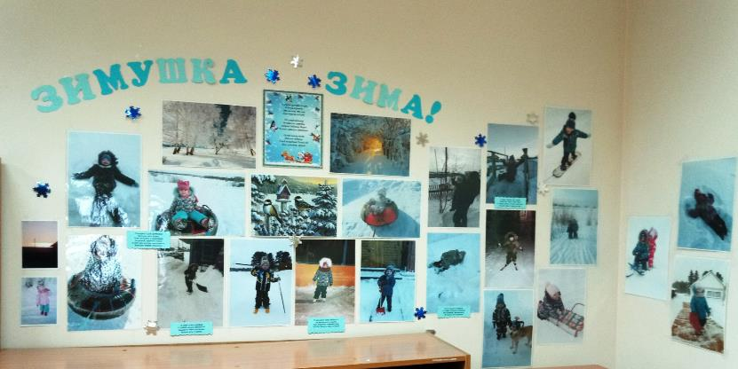
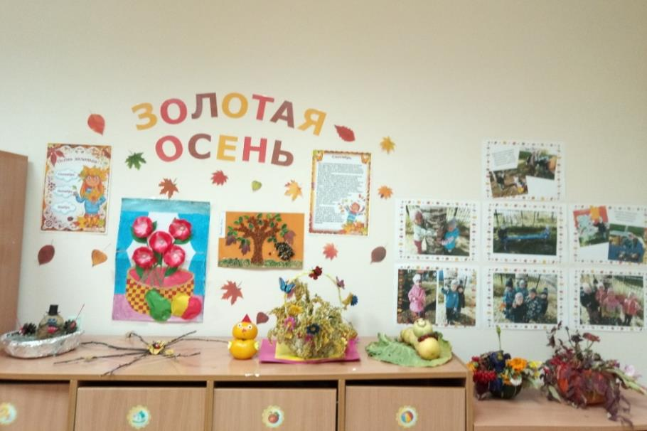
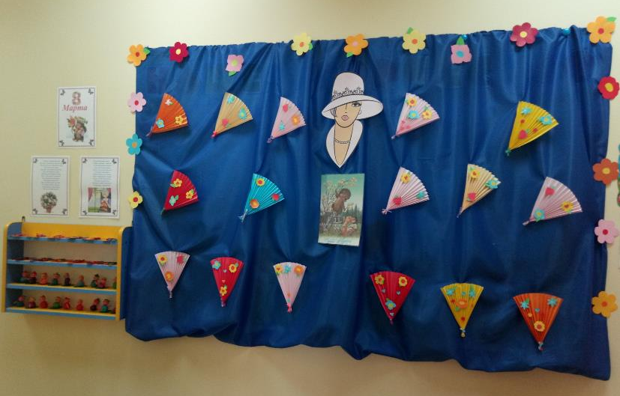
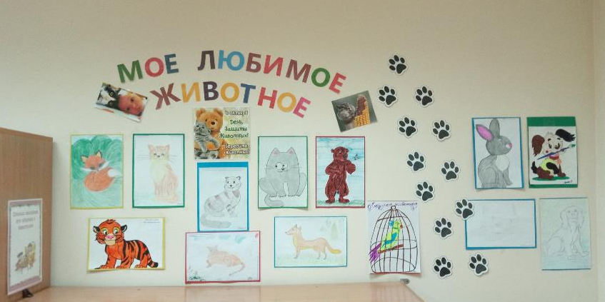
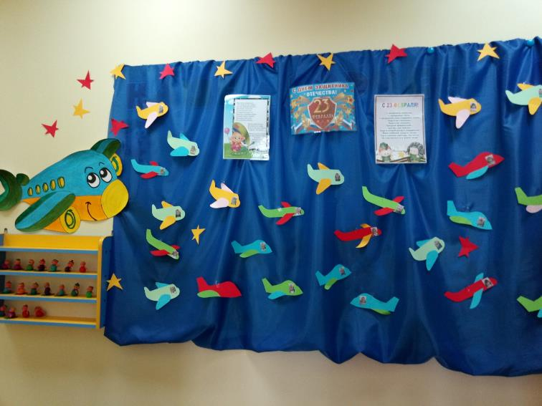
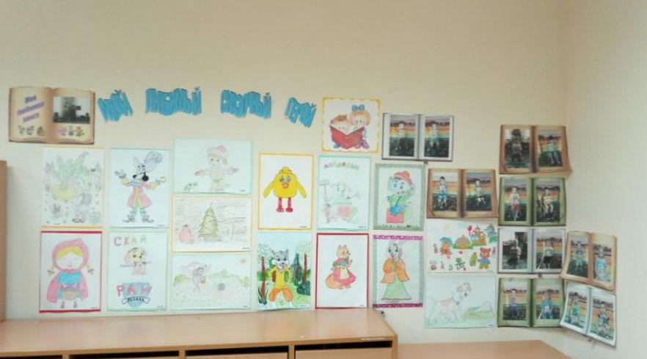

Slide 19
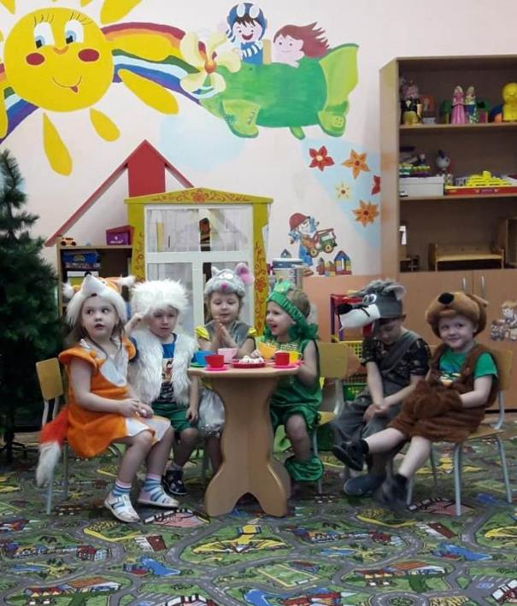
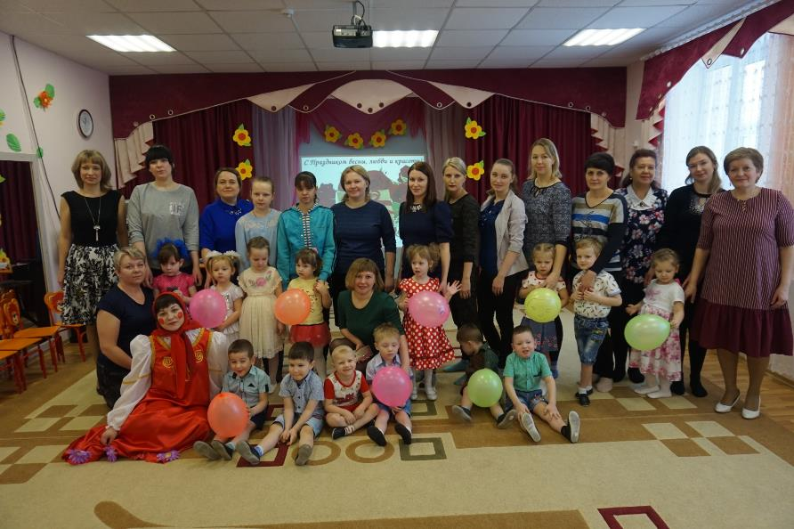
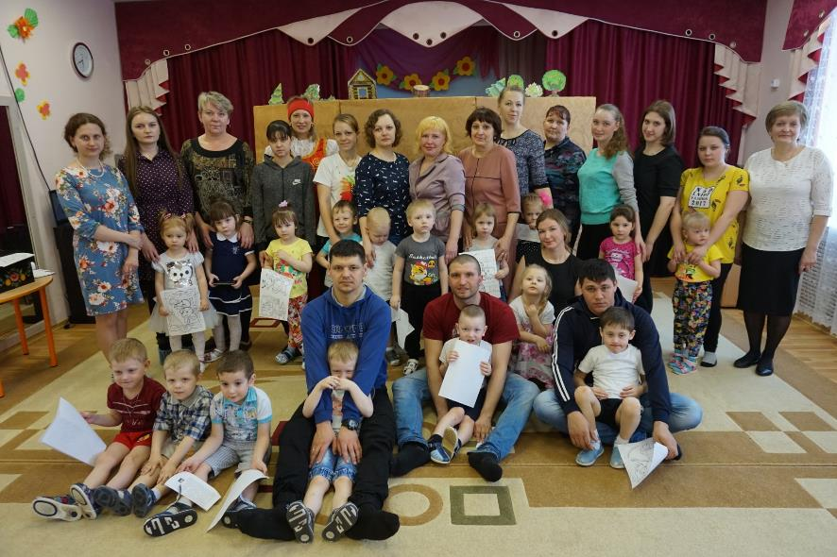
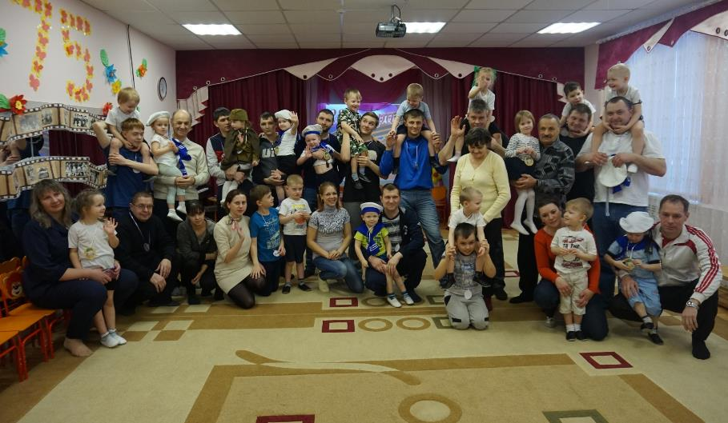
ПРАЗДНИКИ И РАЗВЛЕЧЕНИЯ

Slide 20
В течение года в группе пополнялась развивающая предметно-пространственная среда:
Лэпбук «Осень»
Лэпбук «Маленький помощник»
Лэпбук «Зимушка-зима»
Лэпбук «Огород»
Лэпбук «Весна»
Лэпбук «Веселая математика»
Лэпбук «Бабочки»

Slide 21
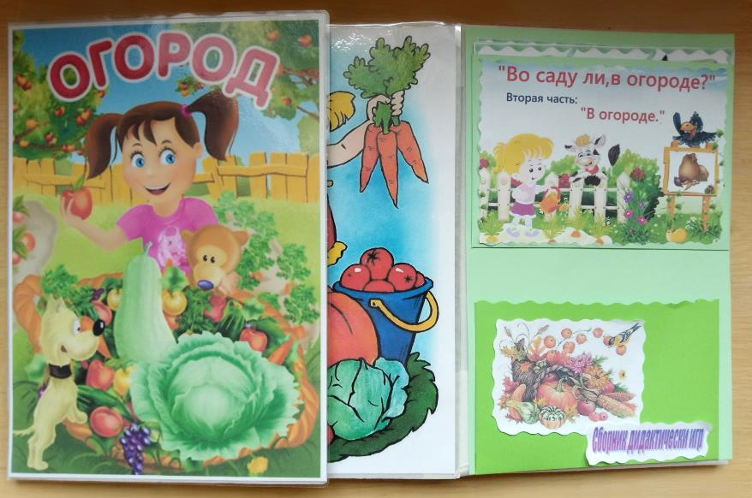
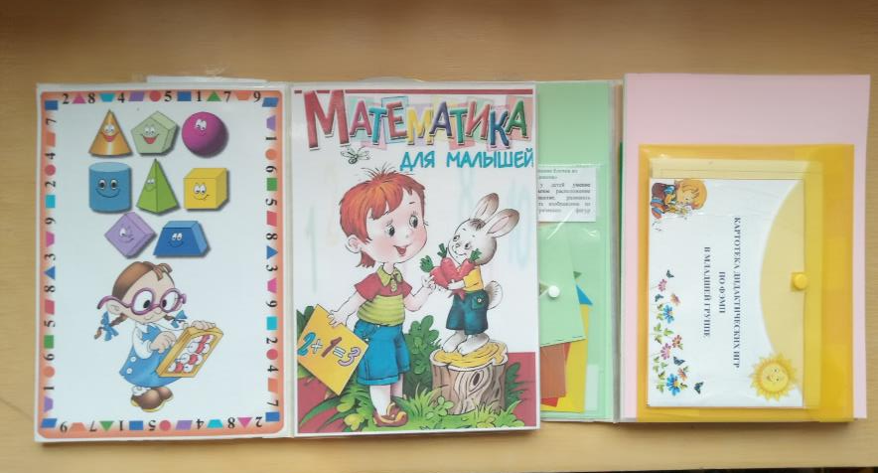
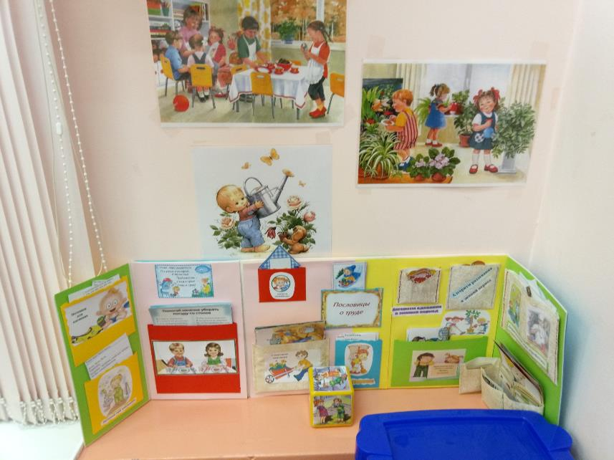
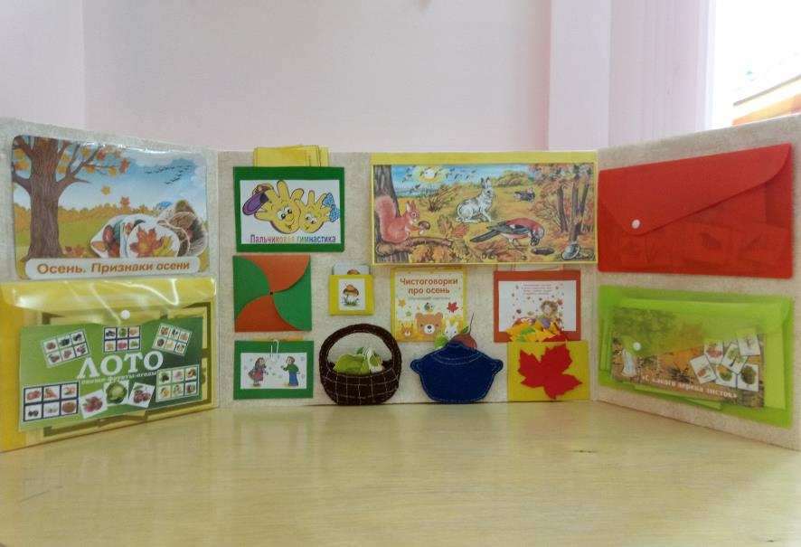
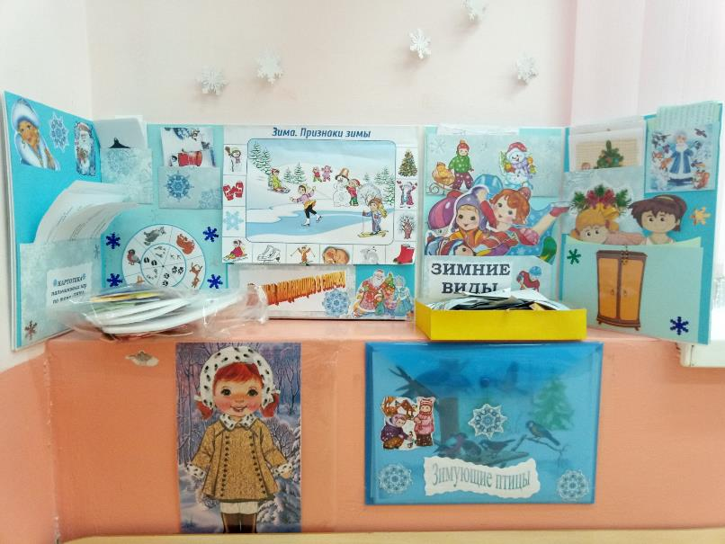
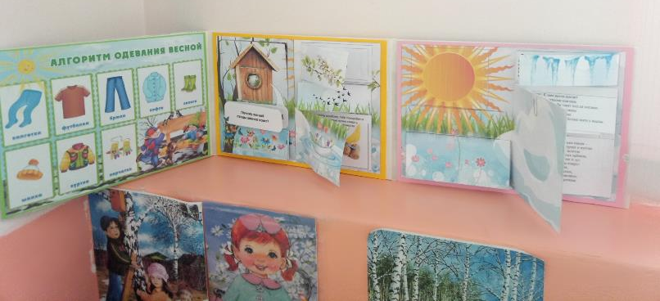

Slide 22
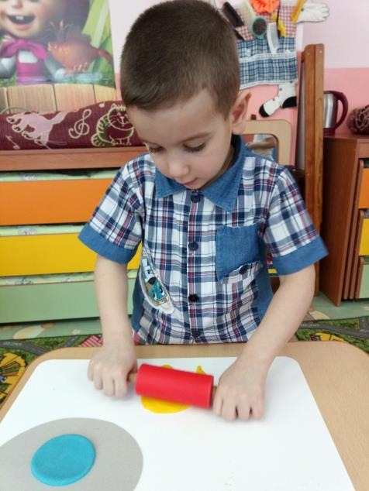
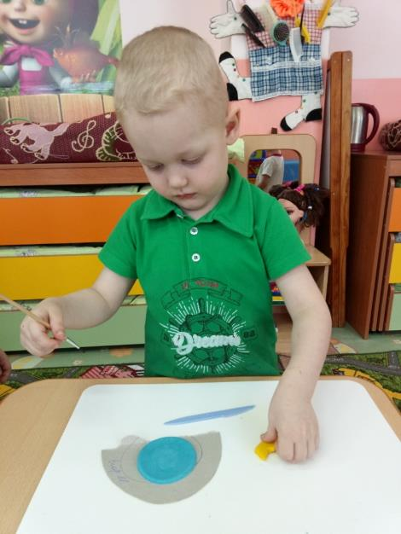
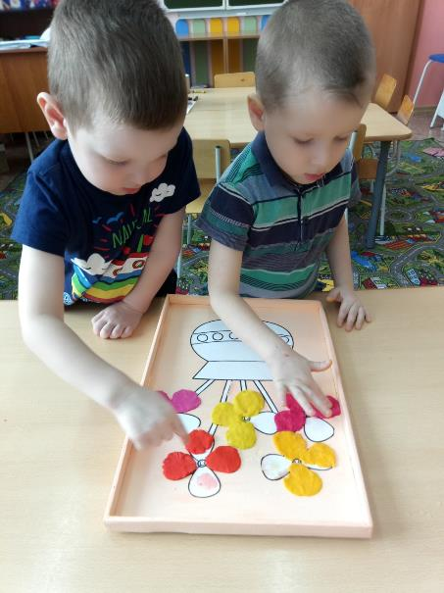
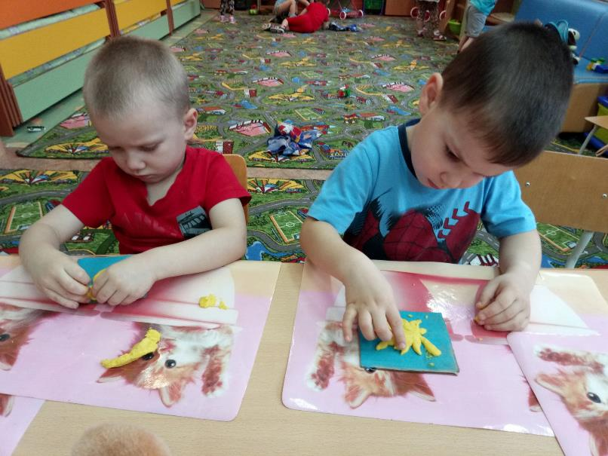
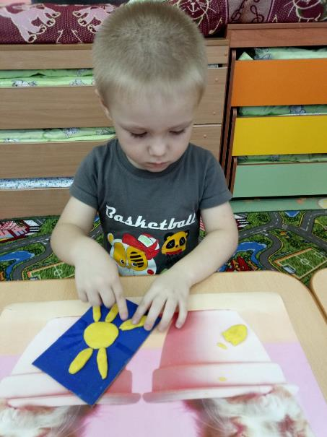
ПРОЕКТНАЯ ДЕЯТЕЛЬНОСТЬ «ВЕСЕЛЫЕ МУКОСОЛЬКИ»

Slide 23
САМООБРАЗОВАНИЕ
«РАЗВИТИЕ МАТЕМАТИЧЕСКИХ СПОСОБНОСТЕЙ ДЕТЕЙ МЛАДШЕГО ВОЗРАСТА»

Slide 24
УЧАСТИЕ В КОНКУРСАХ

Slide 25
ИНТЕРЕСНЫЕ МОМЕНТЫ ИЗ ЖИЗНИ МЛАДШЕЙ ГРУППЫ «КОЛОБОК»

Slide 26
ЭКСПЕРИМЕНТИРОВАНИЕ

Slide 27
НАШ ОГОРОД НА ОКНЕ

Slide 28
РАЗВЛЕЧЕНИЕ «ВСТРЕЧА С МОЙДОДЫРОМ»

Slide 29
РАЗВЛЕЧЕНИЕ «ДЕНЬ СМЕХА»

Slide 30
ДРАММАТИЗАЦИЯ СКАЗКИ «ТЕРЕМОК»

Slide 31
СПАСИБО ЗА ВНИМАНИЕ!

